Slide 1

Итоги модернизации
АРВК «Вектор-М»
на основании опыта эксплуатации
на сети Росгидромета
Главный конструктор Пономарев О.П.

Slide 2

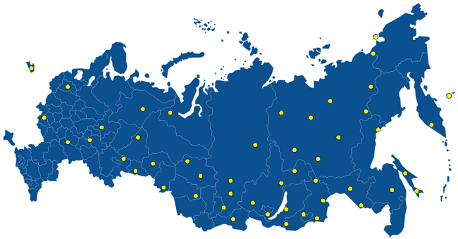
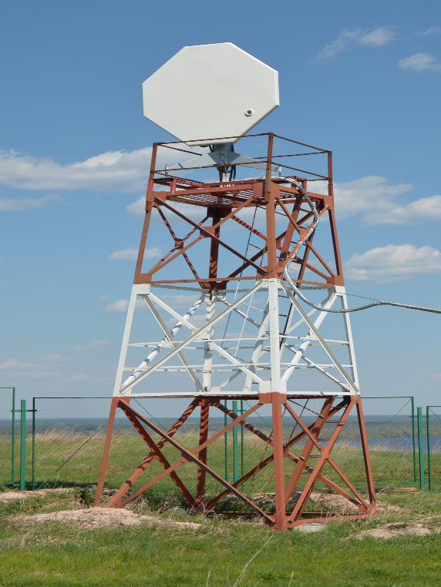
Аэрологический радиолокационный вычислительный комплекс «ВЕКТОР-М»
Сеть Росгидромета начала оснащаться АРВК «Вектор-М» с 2007 года по проектам «Росгидромет-1», «Росгидромет-2». В настоящее время на сети работает 57 комплексов, охватывая географию от Калининграда до Камчатки, от о-ва Беринга до Сочи.

Slide 3

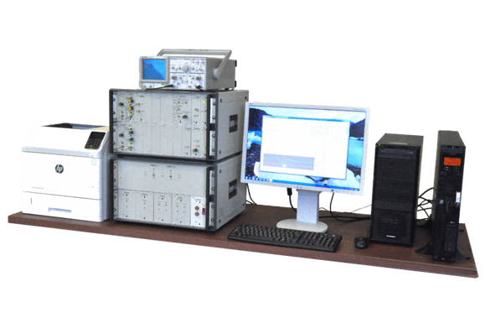
По сравнению с АРВК «Вектор-М» поставленных по программе Росгидромет-1
в 2016 году была кардинально переработана схемотехника всех блоков и модулей АРВК
с сохранением совместимости с ранее поставленными комплексами.
Уменьшена чувствительность к внешним помехам;
Реализована возможность просмотра ответной паузы от радиозонда в масштабах окон 1,5 и 50 км;
Реализована возможность автоматической перестройки частоты приёмника на частоту радиозонда;
Реализована возможность проверки чувствительности радиозондов.

Slide 4
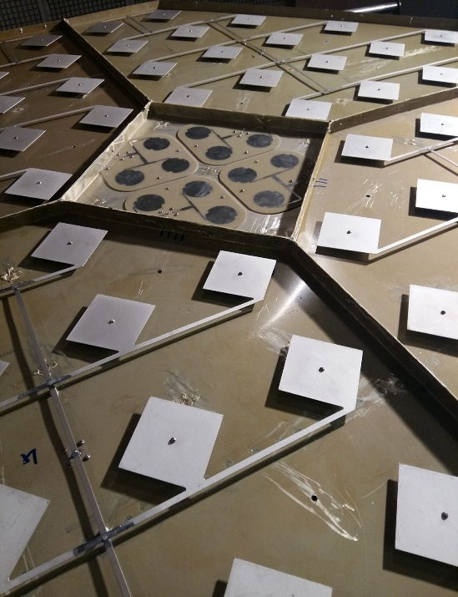
Модернизирована система питания подрешёток дальнего канала и изменена топология антенны ближнего канала
Снижено влияние подстилающей поверхности и мешающих переотражений на углах места от 13° и ниже;
Достигнут более устойчивый захват радиозонда при пуске, минимизированы колебания антенны по углам α и ɛ при сопровождении радиозонда в ближней зоне.

Slide 5
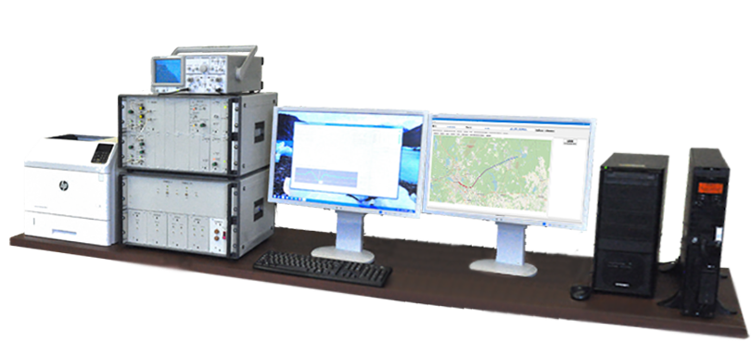
К рабочему месту оператора добавлен второй монитор
Введение второго монитора позволило оптимизировать рабочий процесс, в режиме реального времени на одном экране осуществляется управление и контроль параметров АРВК, а на другом работа с аэрологическими телеграммами.

Slide 6
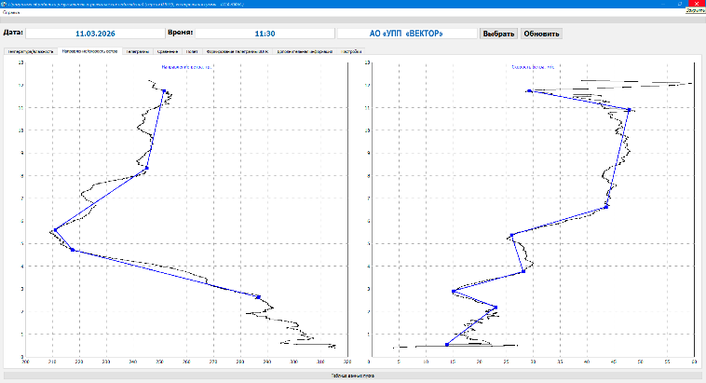
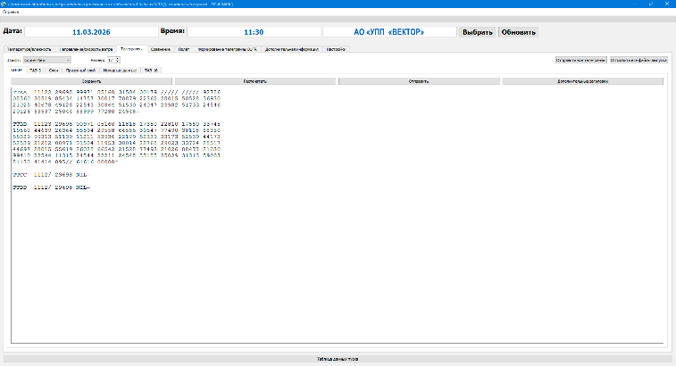
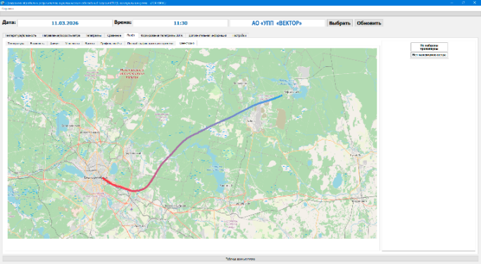
Разработано и введено в состав АРВК специальное программное обеспечение «Программа обработки результатов аэрологических наблюдений» (ПОРАН)
Помимо базовых телеграмм КН-04, ТАЭ-3, слой, приземный слой, в СПО «ПОРАН» реализованы следующие функции:
формирование телеграмм в формате BUFR;
формирование таблицы результатов зондирования ТАЭ-16;
добавлена возможность просмотра траектории полёта радиозонда на карте;
интерфейс программы позволяет изменять стиль и размер шрифта.

Slide 7
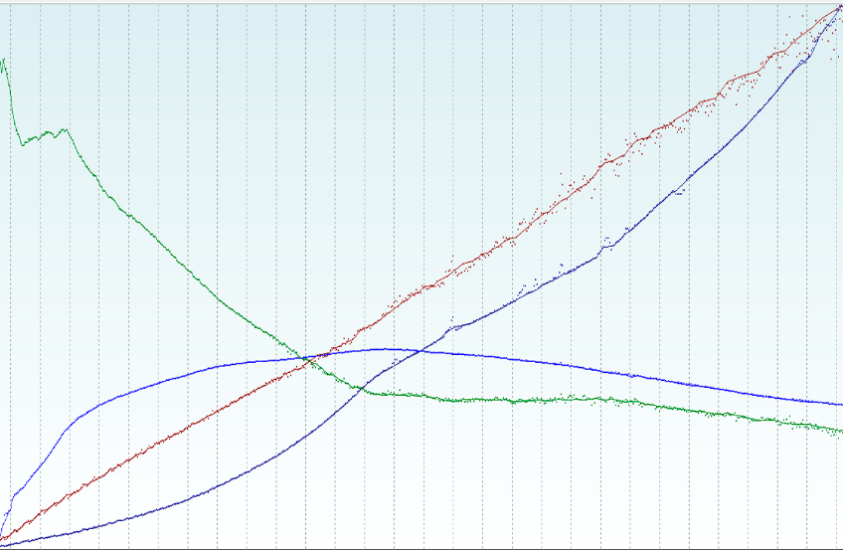
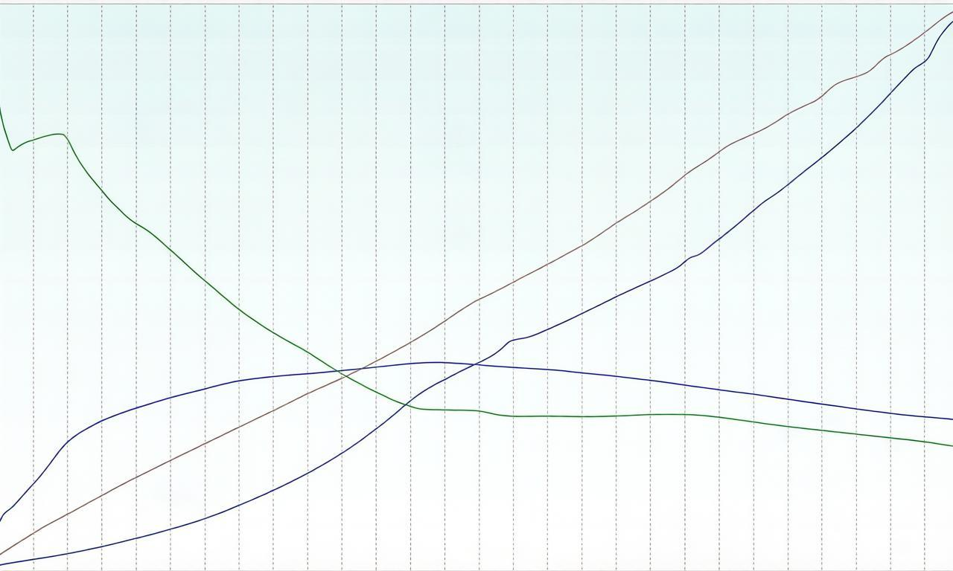
Оптимизированы цифровые методы обработки координатно-телеметрической информации
H
Снижены динамическая и флуктуационная ошибки сопровождения радиозонда за счет оптимизации алгоритма автоматического слежения, статистического сглаживания, усовершенствованы алгоритмы обработки первичной информации следящей системы;
Повышено качество поступающей телеметрической информации, усовершенствованы алгоритмы обработки и реализовано комплексирование каналов модуля МТЛМ и звуковой карты.
D
α
ε
H
D
α
ε

Slide 8
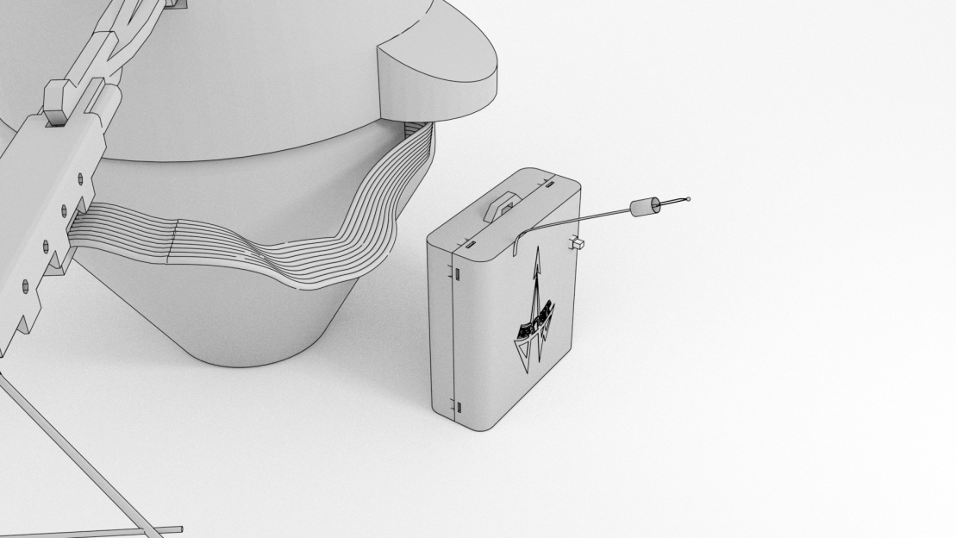
Освоено серийное производство метеорологических радиозондов РЗМ-Ц
Отличительной особенностью малогабаритных метеорологических радиозондов РЗМ-Ц по сравнению с классическими радиозондами серии РЗМ-2 является архитектура построенная на микропроцессоре.
В РЗМ-Ц телеметрический сигнал передаётся цифровым пакетом, закодированным амплитудной модуляцией манчестерской последовательностью со скоростью 2400 бод.
Скорость определения и передачи информации выше в 2,5 раза, чем у РЗМ-2.

Slide 9
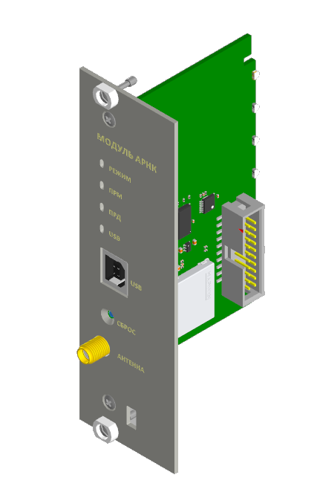
Разработан и изготовлен опытный образец модуля аэрологического навигационного комплекса «АРНК»
Ранее изготовленные АРВК «Вектор-М» смогут дооснащаться модулем навигационного зондирования, обеспечивающим проведение аэрологических наблюдений в радионавигационном режиме. Модуль устанавливается в свободный слот блока БОУ без его доработки. Ведутся работы по отладке программного обеспечения с опытными выпусками радиозондов.
Основные технические характеристики:
Максимальная дальность зондирования: 250 км;
Максимальная высота зондирования: 40 км;
Чувствительность приемника, не более: минус 132 дБ;
Плотность потока излучаемой мощности передатчика, не более: 25 мкВт/см².

Slide 10
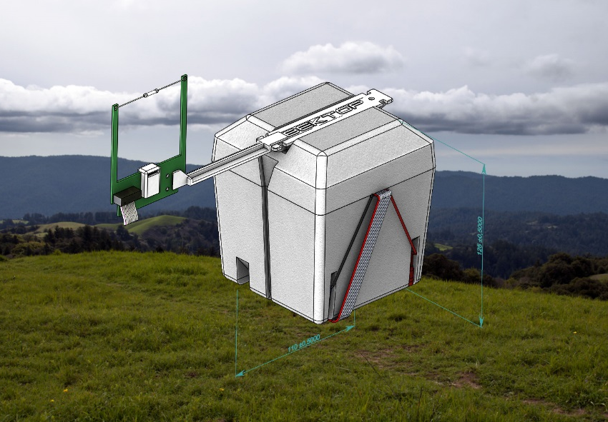
Разработаны и изготовлены опытные образы навигационных метеорологических радиозондов
Навигационный метеорологический радиозонд (РЗМ-Н) предназначен для работы в составе систем комплексного зондирования атмосферы навигационного типа (АРНК).
Радиозонд обеспечивает:
выполнение требований к техническим и эксплуатационным ограничениям, предъявляемым к радиозондам типа РЗМ-2;
поддержку глобальных спутниковых навигационных систем ГЛОНАСС, GPS.

Slide 11
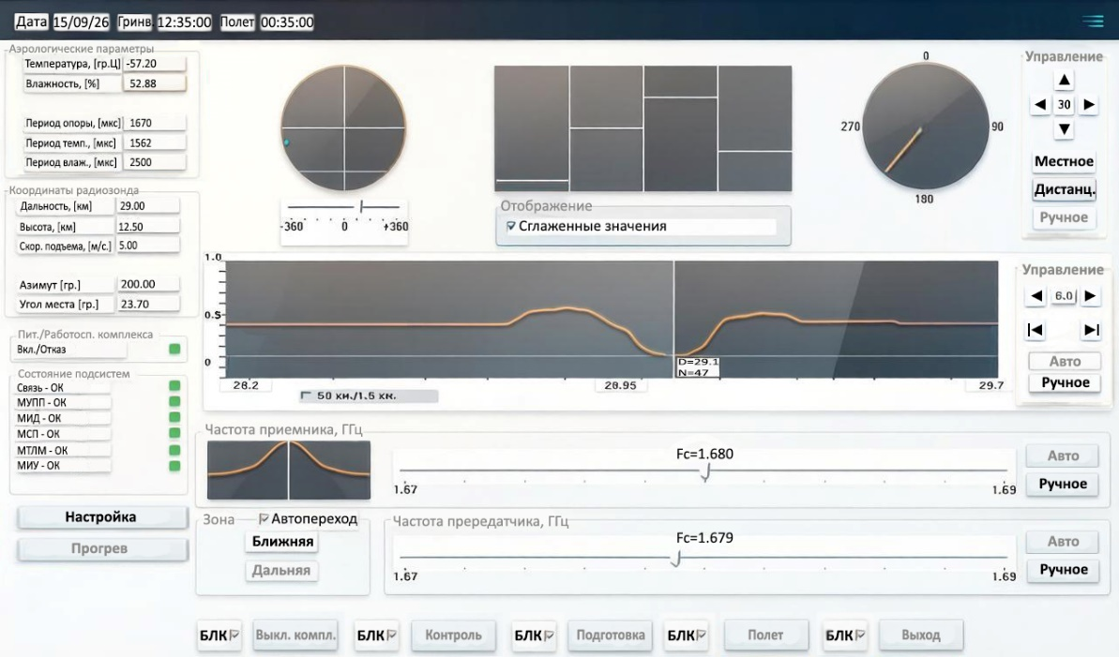
Разработана новая версии управляющей программы АРВК «Вектор-М»
Для интуитивно понятной работы оператора-аэролога,
в новой версии управляющей программы АРВК «Вектор-М» переработан пользовательский интерфейс. Органы контроля и управления скомпонованы в одном окне. Код программы переработан с использованием современных инструментов и методов программирования.

Slide 12
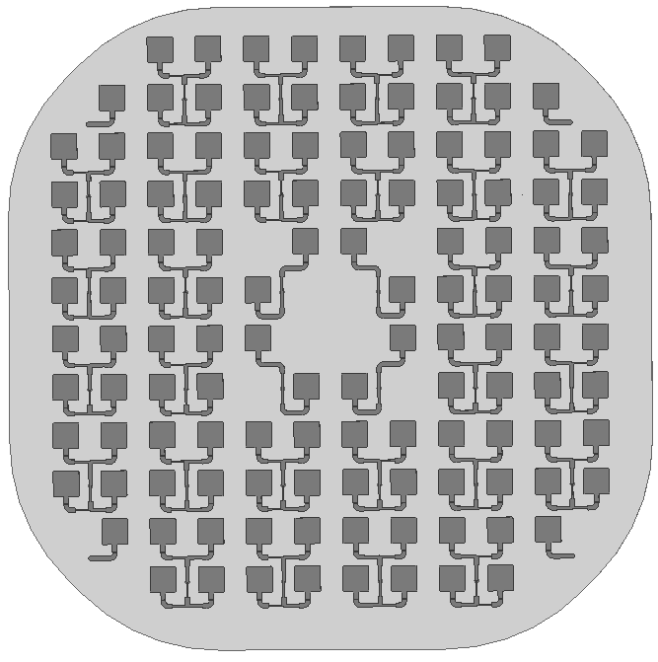
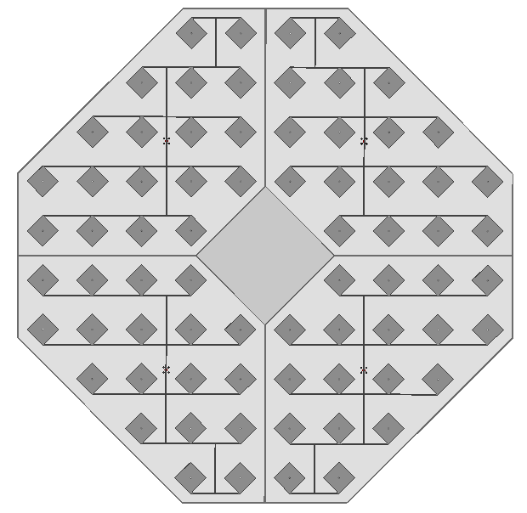
Модернизация антенны дальнего канала
Модернизированная антенна
дальнего канала (ДК) обеспечивает:
снижение уровня боковых лепестков до -19 дБ по сравнению с -10 дБ в текущей конструкции антенны;
отсутствие дифракционных максимумов в диапазоне углов ±90°;
улучшение развязки между излучателями и антенными делителями мощности на 10 дБ.
Серийная антенна ДК
Модернизированная
антенна ДК

Slide 13


